Slide 1
上周总结
1.完成了 1250OD TAMRA标记的引物，750OD HEX标记的引物，1725OD 非标记的引物，总计3725OD。
2. FAM-NH2-ROX连接效率跟普通引物接ROX的效率基本一致。
3.施小凡填了24根1umol的合成柱（天平称的会有误差） ，平均每根柱子合非标记引物的产量约50OD。相比100nmol的柱子,合成效率约提升3倍，合成试剂节约50%左右。

Slide 2
填合成柱存在的问题
1.填一根柱子需要用一次天平，比较耗时间。
2.天平称的误差较大，每个柱子都不一样，
影响预估产量。
3. 需要一定的操作经验，填不好直接影响合成。
如果有板式离心机跟连续加样移液枪，填CPG的效率可以提升20倍以上。

Slide 3
可以考虑买一台好一点的分析天平
活化酯，修饰单体分装都要用到天平，称的不准影响预估产量，也会造成原料的浪费。

Slide 4
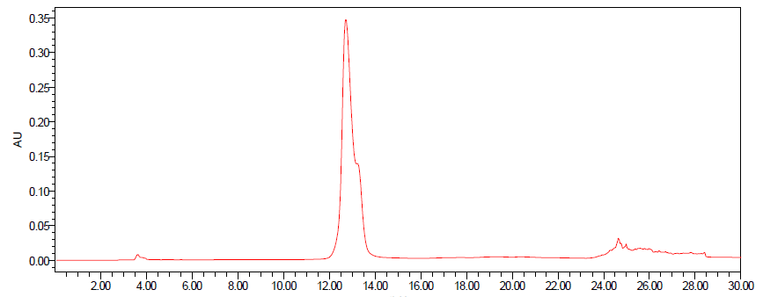
坏了一支半制备色谱柱
开叉峰

Slide 5
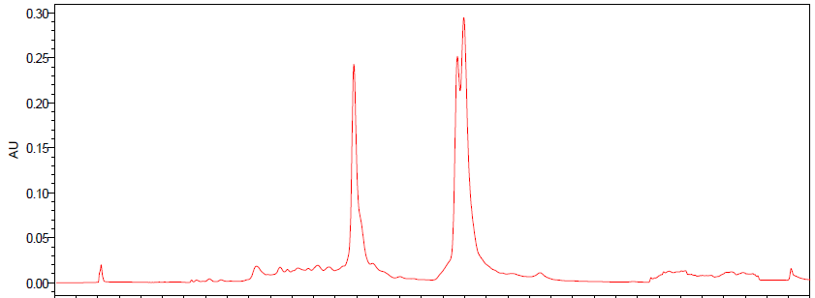
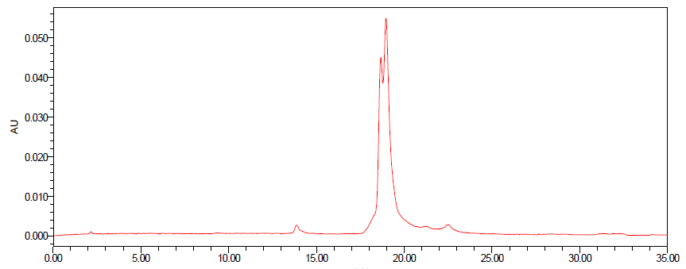
最近合的FAM引物有两条出现双峰，是否要送出去打质谱
波长：260nm
FAM标记峰出现双峰
非标记峰
波长：500nm
120617
FAM-TGTATTCCCTAAAGCTGAACTCCGAA

Slide 6
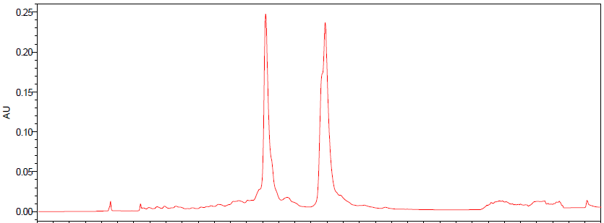
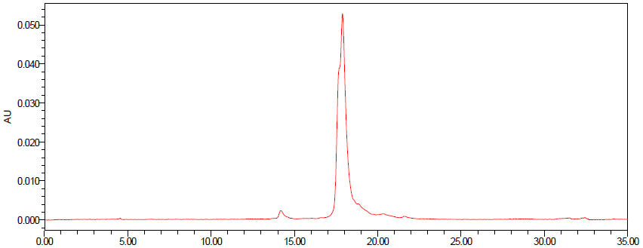
另一条不正常的引物
波长：260nm
波长：500nm
120613
FAM-GTCTATCCATCCATTATCTATGGCAGTC

Slide 7
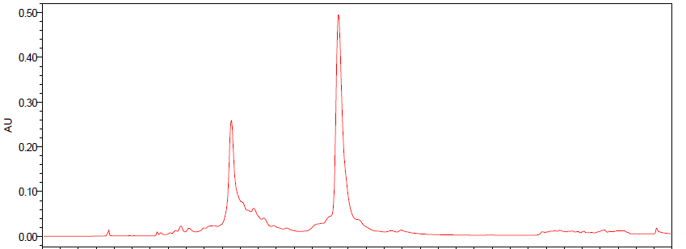
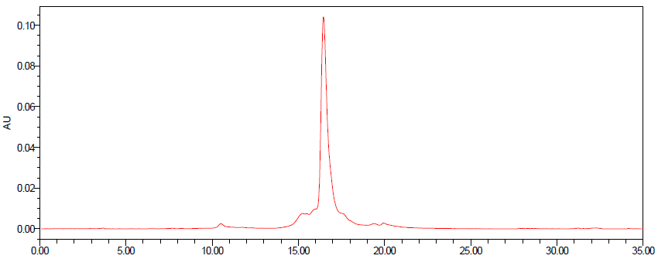
正常的峰
波长：260nm
波长：500nm
120615
FAM-agTGTGAACAAGAGTTACACGATGGAA

Slide 8
我们的质谱仪还要不要维修
如果不要就搬走吧，太占空间了。

Slide 9
没用的合成仪也需要找人搬走
新买的两台合成仪能不能用起来也是个问题。

Slide 10
下面是汤明祥做的报告

Slide 11
能量转移引物测试实验记录
实验目的：用6-ROX SE替代ATTO 系列染料，测试与H2N-FAM-oligo 连接效率及引物转化率。
实验材料：113022oligo+FAM+NH2,
113023oligo+FAM+NH2,
AAT 6-ROX SE, DMSO

Slide 12
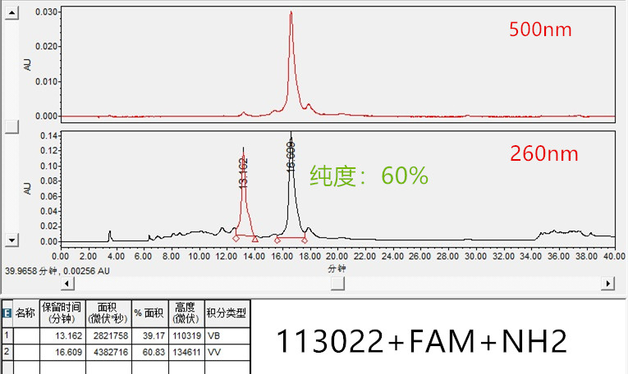
粗品纯度 113022

Slide 13
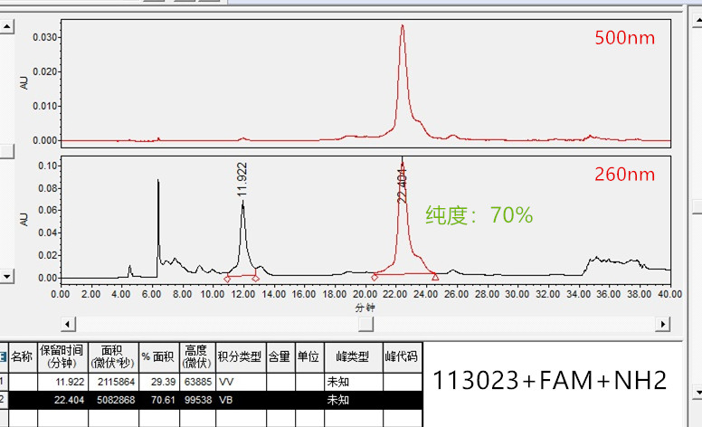
粗品纯度113023

Slide 14
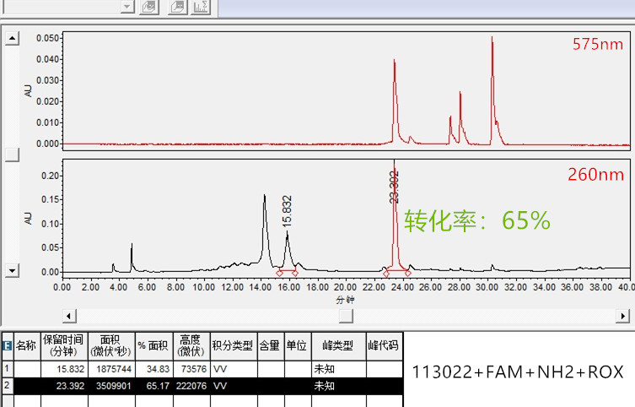
引物转化率

Slide 15
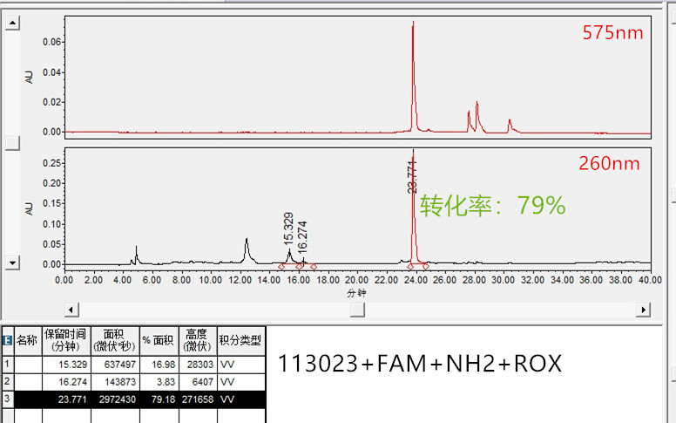
引物转化率

Slide 16
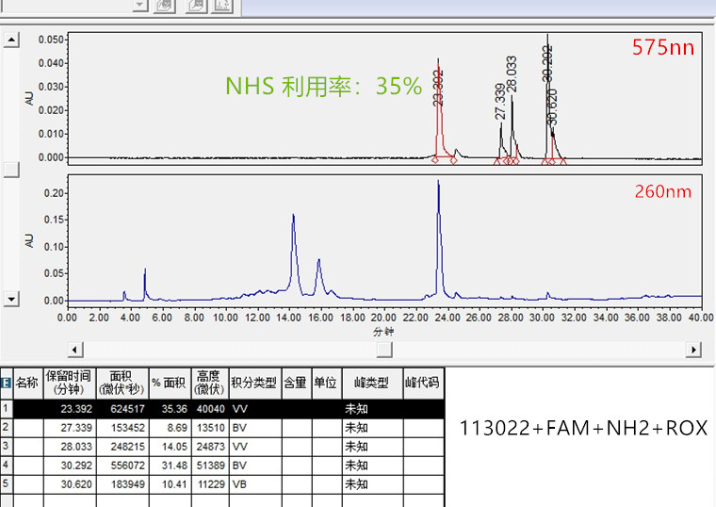
NHS利用率

Slide 17
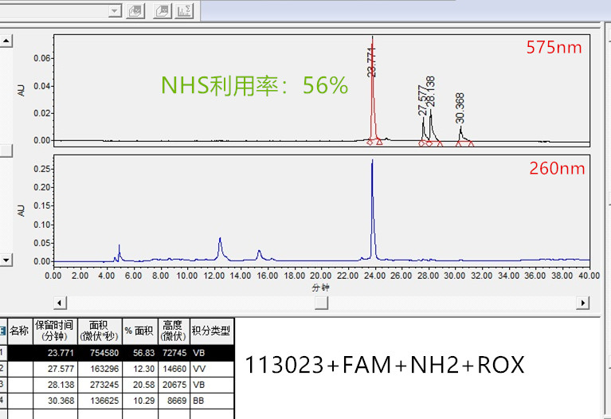
NHS利用率

Slide 18
这周计划
1.测试自己填的合成柱能否用于合成修饰引物。
2. 准备填2umol的合成柱并测试合成效果。目标是把3900每天的合成产量提升到1万OD以上。合成效率跟成本都有优化的空间。
3.12月6号6620OD的引物订单下周可以完成。

